Slide 1
ReZsoBa Szálláskereső weboldal
Készítették:
Rekötye Ádám
Masa Zsolt
Kiss Balázs

Slide 2
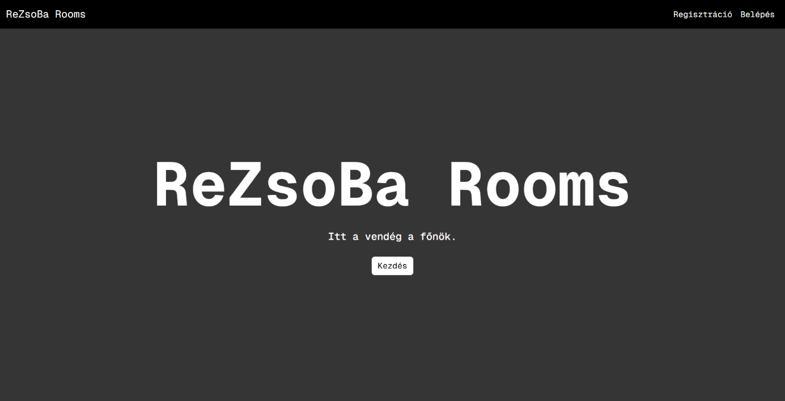
ReZsoBa Rooms egy olyan weboldal, ahol a felhasználók a hotelszobák széles választékából tudnak böngészni és a saját igényeiknek megfelelőt kiválasztani, lefoglalni.

Slide 3



Használt programok
Ez egy NoSQL adatbázis, amely dokumentumokon alapul.
Rugalmas és skálázható struktúrát kínál, amely jól illeszkedik a JavaScript alapú fejlesztéshez.
Ez egy JavaScript
futtató környezet a
szerveroldali
alkalmazásokhoz.
Lehetővé teszi a JavaScript használatát a
szerveroldali logikák
megvalósítását.
Ez egy JavaScript könyvtár, amelyet a felhasználó felületek építésére használunk.
A React komponensekre
épül, ami lehetővé teszi a kód újrafelhasználását.

Slide 4
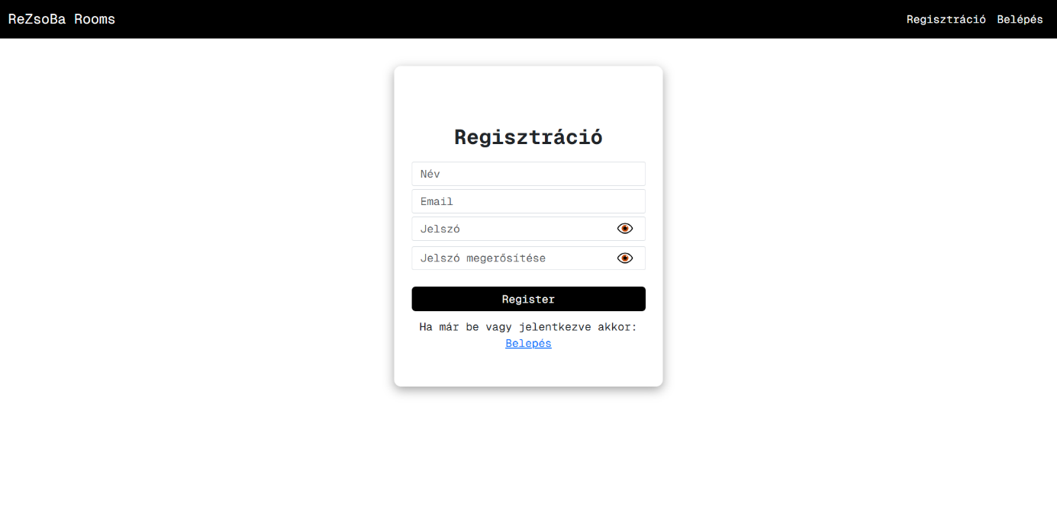
Fontosabb funkciók:
● Felhasználói regisztráció és bejelentkezés
● Biztonságos adattárolás
● Elérhető szállások kényelmes böngészése
● Egyszerű foglalási folyamat

Slide 5
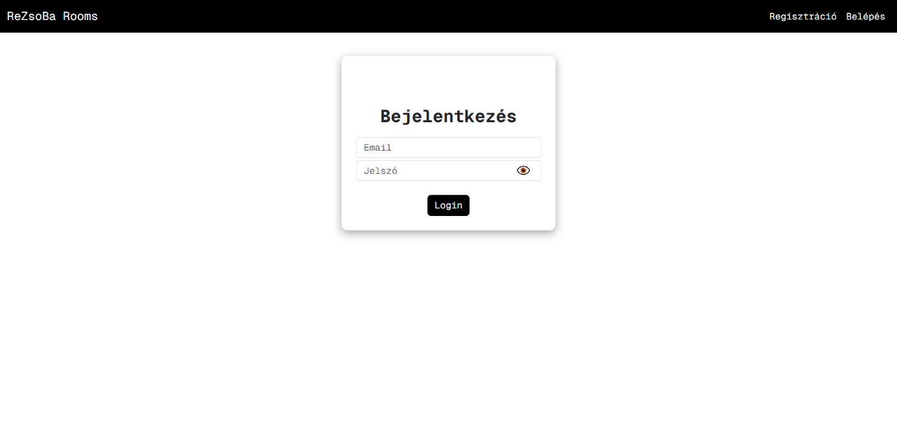
Fontosabb funkciók
● Felhasználói regisztráció és bejelentkezés
● Biztonságos adattárolás
● Elérhető szállások kényelmes böngészése
● Egyszerű foglalási folyamat

Slide 6
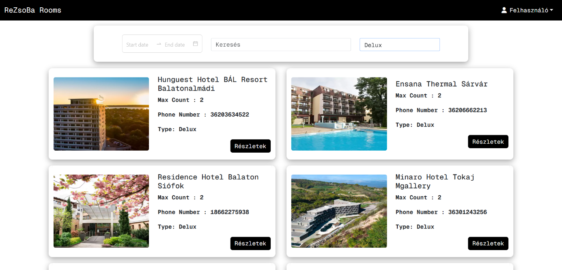
Fontosabb funkciók
● Felhasználói regisztráció és bejelentkezés
● Biztonságos adattárolás
● Elérhető szállások kényelmes böngészése
● Egyszerű foglalási folyamat

Slide 7
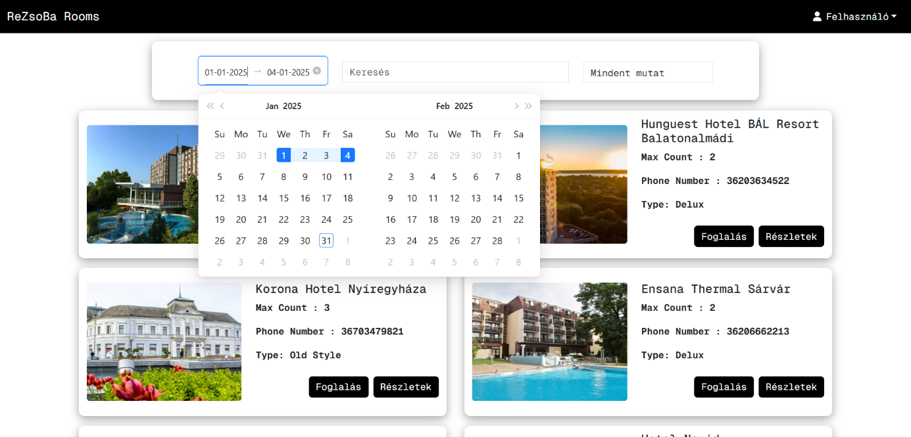
Fontosabb funkciók
● Felhasználói regisztráció és bejelentkezés
● Biztonságos adattárolás
● Elérhető szállások kényelmes böngészése
● Egyszerű foglalási folyamat

Slide 8

Valami a fizetésről teszek rá

Slide 9
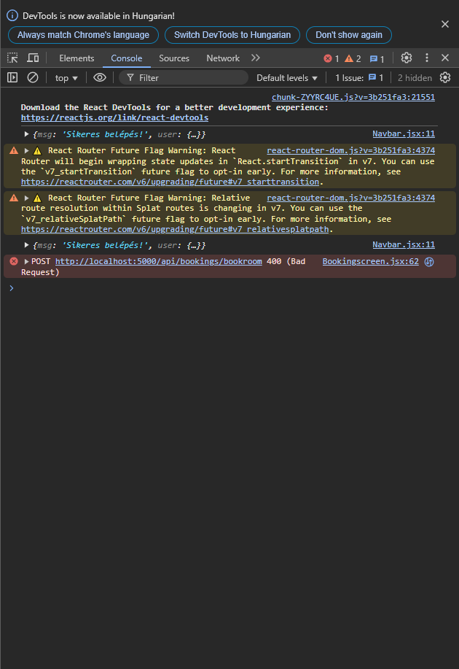
Tesztelés, Hibaelhárítás
A backend és frontend (UI) hibák és bugok keresése elengedhetetlen a rendszer stabilitásának, biztonságának és teljesítményének megőrzéséhez.
Ezen kívül segít a felhasználói élmény javításában, a költségek csökkentésében, és a rendszer skálázhatóságának biztosításában.

Slide 11

Masa Zsolt
Adatbáziskezelés
Dokumentáció
Rekötye Ádám
Frontend
Backend
Kiss Balázs
Dokumentáció
Frontend

Slide 12

Köszönjük a figyelmet!
Köszönjük a figyelmet!

